Slide 1
高等演算法 利用指定演算法進行資料分叢
學生：呂明樺
學號：111232013
教授：蕭瑛東

Slide 2
資料形式
使用的資料：MovieLens 25M 刪減版
共有19213部電影，19種類型混合

Slide 3
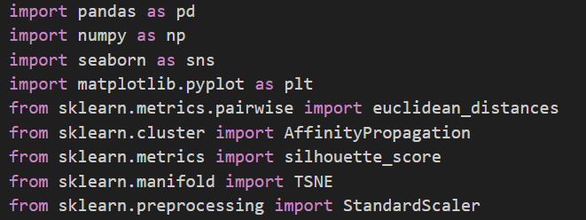
演算法
所import的所有函示庫：如下

Slide 4

演算法
步驟1：讀取檔案
步驟2：分割電影性質

Slide 5
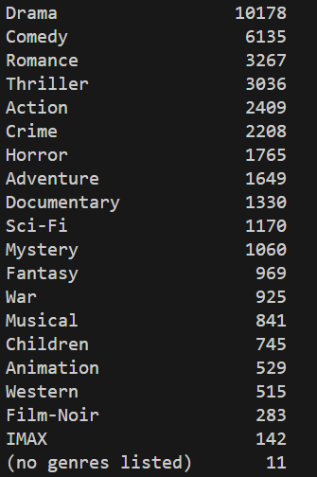
演算法
分割過後所呈現的樣子，(如右)

Slide 6
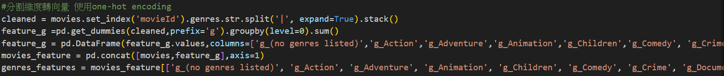
演算法
步驟3：將電影類型當成特徵轉成向量，並使用one-hot encoding
上面的 g_xxx為電影類型，共有19種

Slide 7
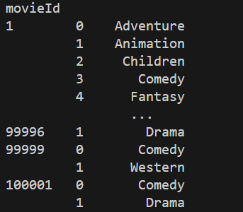
演算法
首先先不管電影名稱，單純使用電影編號
進行清潔，每一個編號對應一個電影，接著
是相對應的電影類型。
這是變數cleaned所儲存的數據

Slide 8
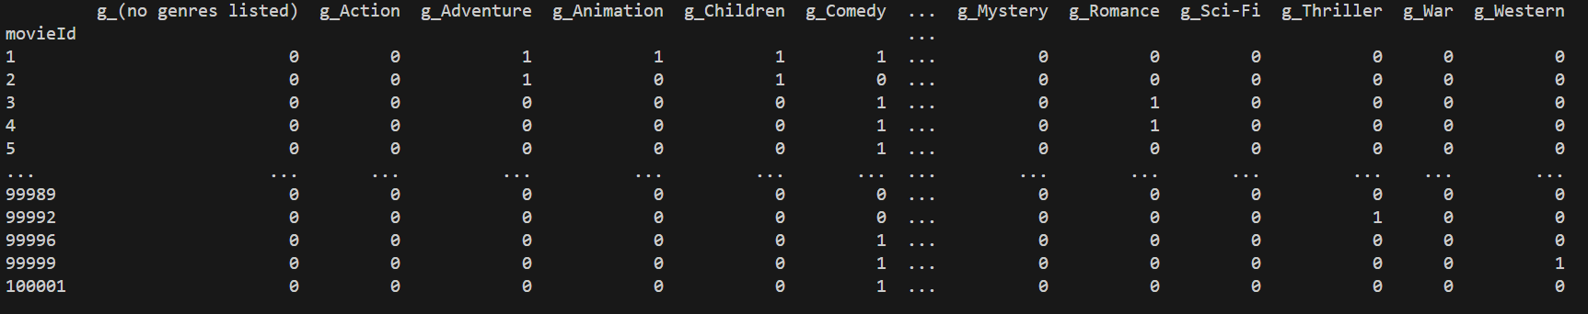
演算法
接著將之轉換成one-hot encoding編碼的樣子，
這是變數feature_g第一個所呈現的樣子

Slide 9
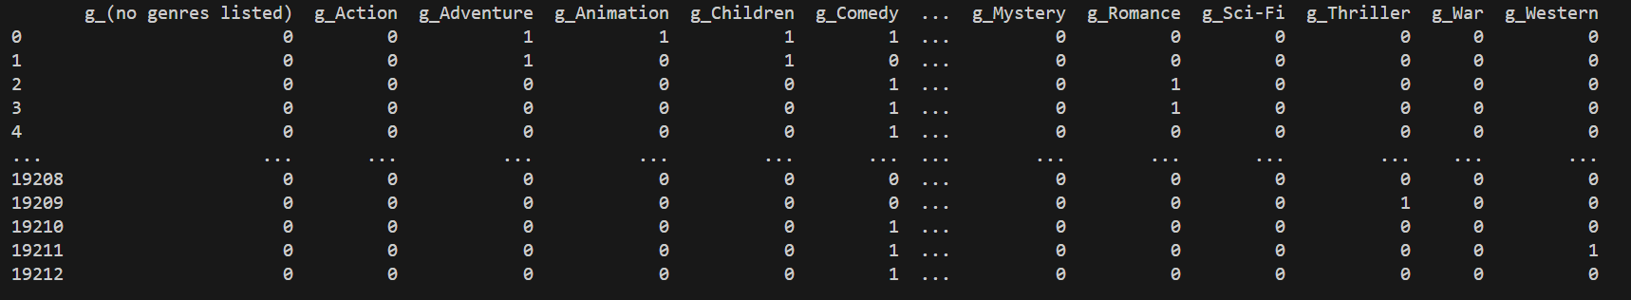
演算法
但是我發現電影編號(movieId)並不是連續的，編號到了100001，
但實際上只有1萬9千多部電影，所以又將之轉換了一下，這是變數feature_g，
第二個的樣子

Slide 10
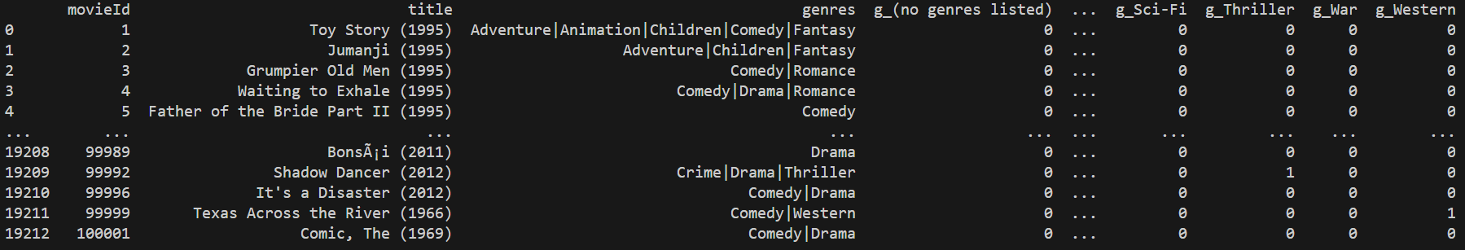
演算法
如果將movieId、title(電影名稱)、genres(電影類型)，再放回去的話，
大約長這樣，此為變數movie_feature所呈現的樣子

Slide 11

演算法
步驟4：針對每個影片一一計算相似度距離，使用歐基里德距離

Slide 12
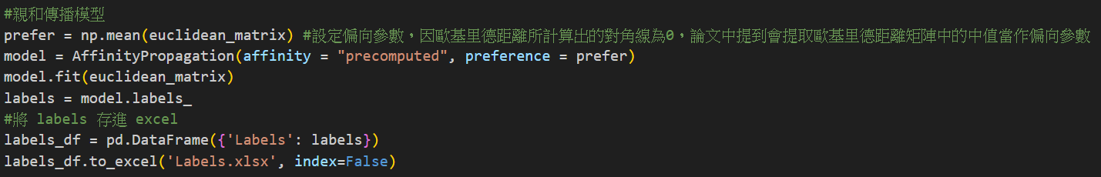
演算法
步驟5：計算親合傳播演算法，並將分類結果存進excel

Slide 13

演算法
步驟6：計算S指標分數

Slide 14
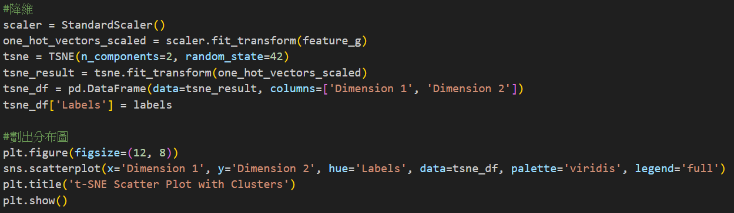
演算法
步驟7：將數據降為，並劃出散佈圖

Slide 15
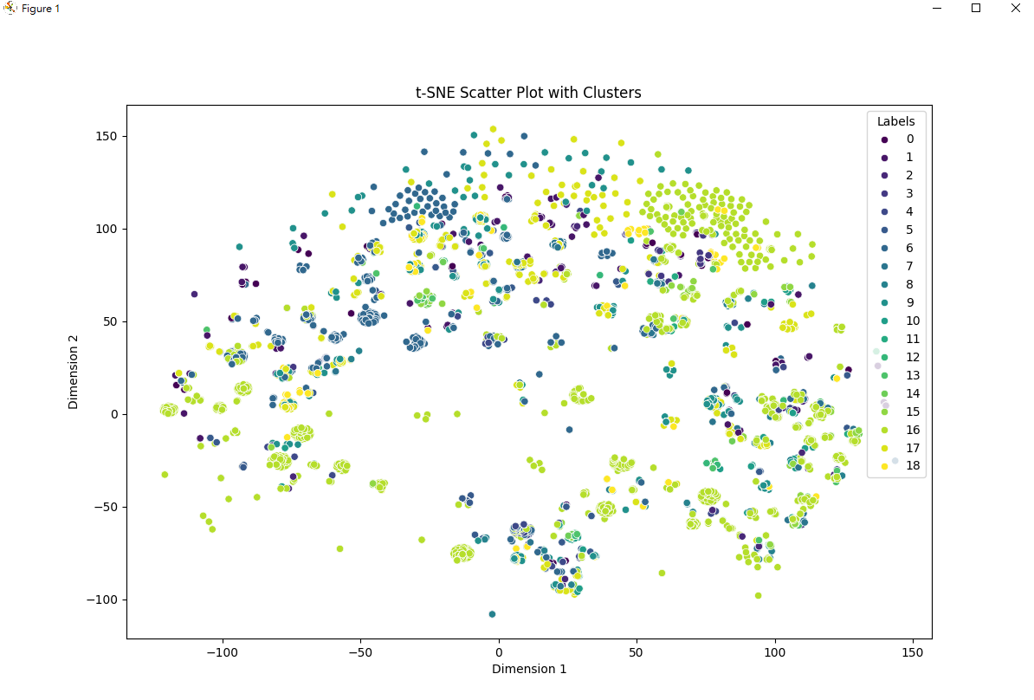
演算法

Slide 16
演算法
K-means：將方法改成K-means，S指標接近0.5

Slide 17
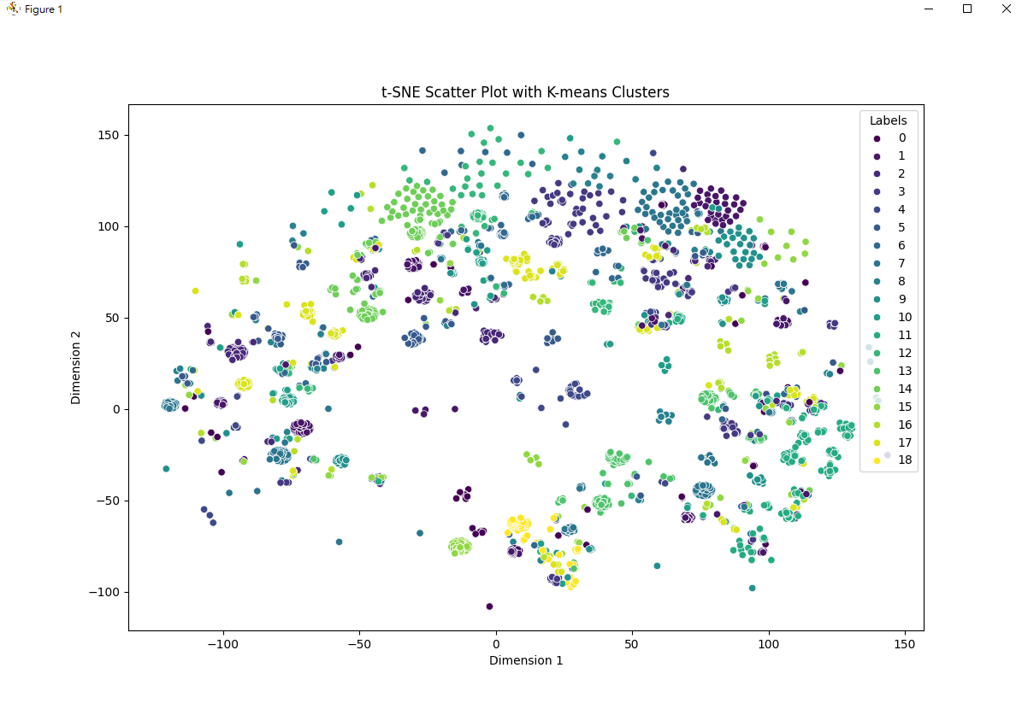
演算法

